Slide 1
ДЕПАРТАМЕНТ ТОРГОВЛИ И УСЛУГ ГОРОДА МОСКВЫ
ПРЕДОСТАВЛЕНИЕ МЕСТА НА ЯРМАРКЕ ВЫХОДНОГО ДНЯ
В ЭЛЕКТРОННОМ ВИДЕ ЧЕРЕЗ ПОРТАЛ ГОСУДАРСТВЕННЫХ УСЛУГ ГОРОДА МОСКВЫ

Slide 2
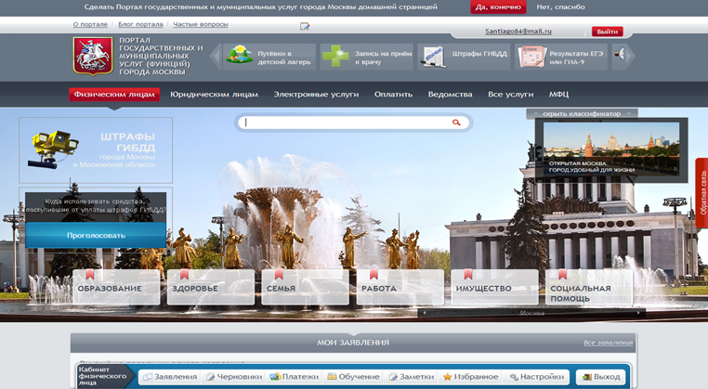
ДЕПАРТАМЕНТ ТОРГОВЛИ И УСЛУГ ГОРОДА МОСКВЫ
ШАГ – 1
Заходим на Портал государственных и муниципальных услуг (функций) города Москвы www.pgu.mos.ru и выбираем раздел «Электронные услуги»

Slide 3
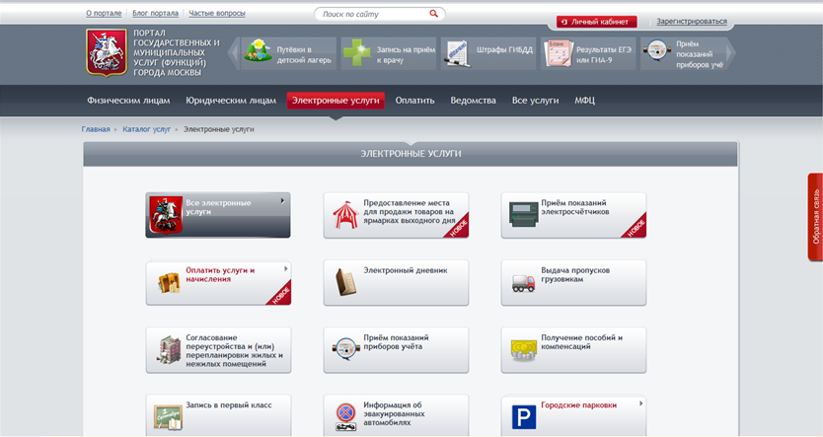
ДЕПАРТАМЕНТ ТОРГОВЛИ И УСЛУГ ГОРОДА МОСКВЫ
ШАГ – 2
Заходим в «Электронные услуги» и выбираем раздел «Предоставление места для продажи товаров на ярмарках выходного дня»

Slide 4
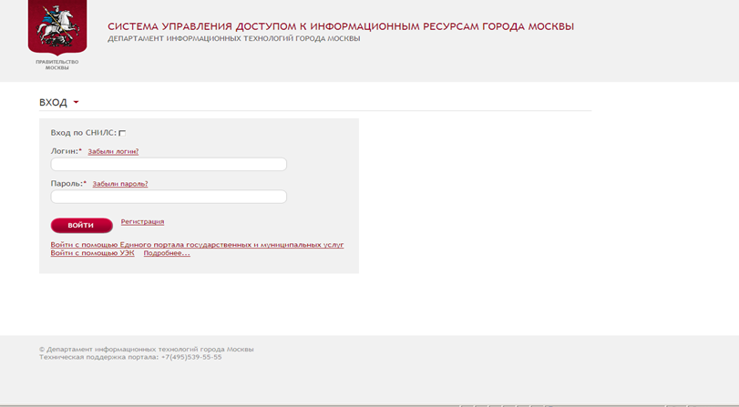
ДЕПАРТАМЕНТ ТОРГОВЛИ И УСЛУГ ГОРОДА МОСКВЫ
ШАГ – 3
Вводим логин и пароль (зарегистрированные в «Личном кабинете»)

Slide 5
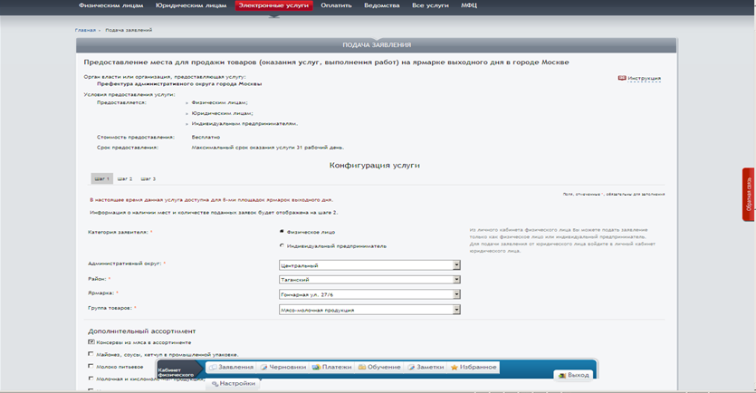
ДЕПАРТАМЕНТ ТОРГОВЛИ И УСЛУГ ГОРОДА МОСКВЫ
ШАГ – 4 (Фома подачи заявления)
Выбираем категорию заявителя и заполняем поля, отмеченные «красной звездочкой», после заполнения нажимаем кнопку «ДАЛЕЕ»

Slide 6
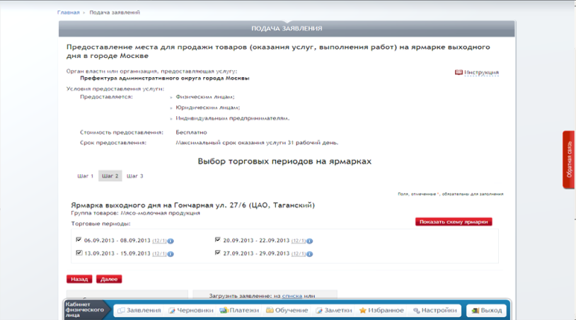
ДЕПАРТАМЕНТ ТОРГОВЛИ И УСЛУГ ГОРОДА МОСКВЫ
ШАГ – 5
Выбираем торговые периоды на ярмарке и нажимаем кнопку «ДАЛЕЕ»

Slide 7
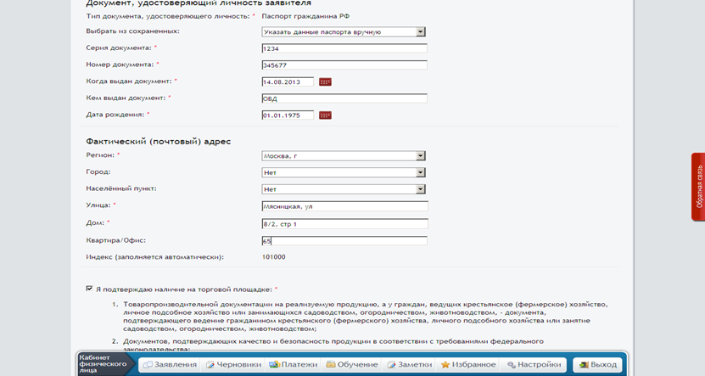
ДЕПАРТАМЕНТ ТОРГОВЛИ И УСЛУГ ГОРОДА МОСКВЫ
ШАГ – 6
Заполняем поля, отмеченные «красной звездочкой»

Slide 8
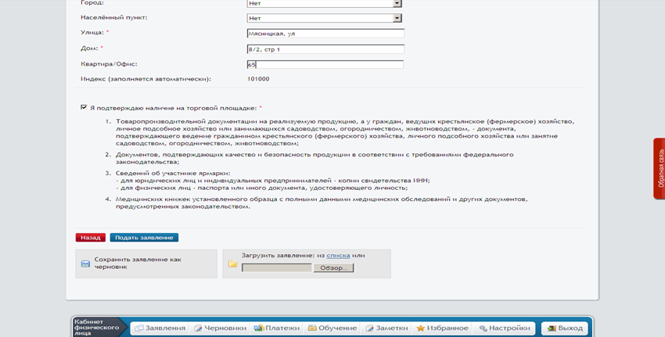
ДЕПАРТАМЕНТ ТОРГОВЛИ И УСЛУГ ГОРОДА МОСКВЫ
ШАГ – 7
После заполнения нажимаем кнопку «ПОДАТЬ ЗАЯВЛЕНИЕ»

Slide 9
ДЕПАРТАМЕНТ ТОРГОВЛИ И УСЛУГ ГОРОДА МОСКВЫ
Результат предоставления государственной услуги будет направлен заявителю в форме электронного документа, подписанного в установленном порядке с использованием электронной подписи, в «личный кабинет» заявителя на Портале.

Slide 10
ДЕПАРТАМЕНТ ТОРГОВЛИ И УСЛУГ ГОРОДА МОСКВЫ
Проект Листовки по предоставлению мест на ярмарках выходного дня в электронном виде

